Slide 1
Деревенька моя
Автор - Мочалова Виктория Вячеславовна, студентка бухгалтерского отделения.
Научный руководитель – Ильвутченкова Наталья Вячеславовна

Slide 2
«Гордиться славою своих предков не только можно, но и должно, не уважать оной есть постыдное малодушие» А.С. Пушкин.

Slide 3
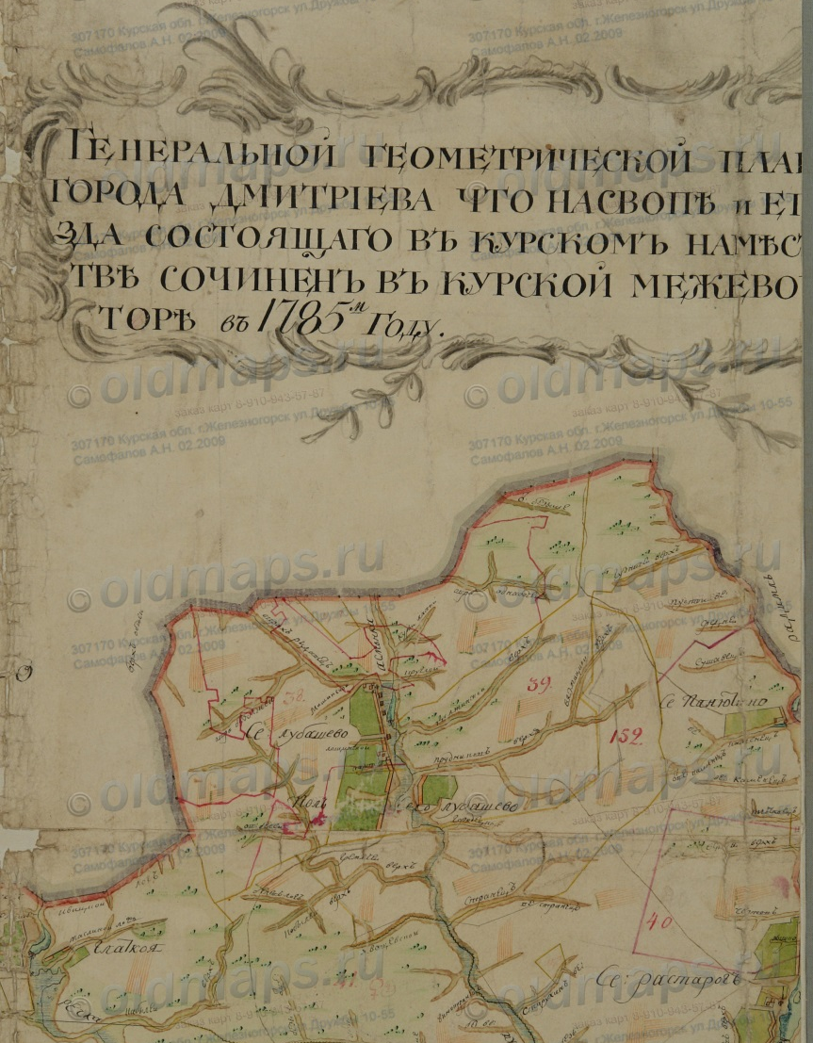
Село крупец на старинных картах 1785 года

Slide 4
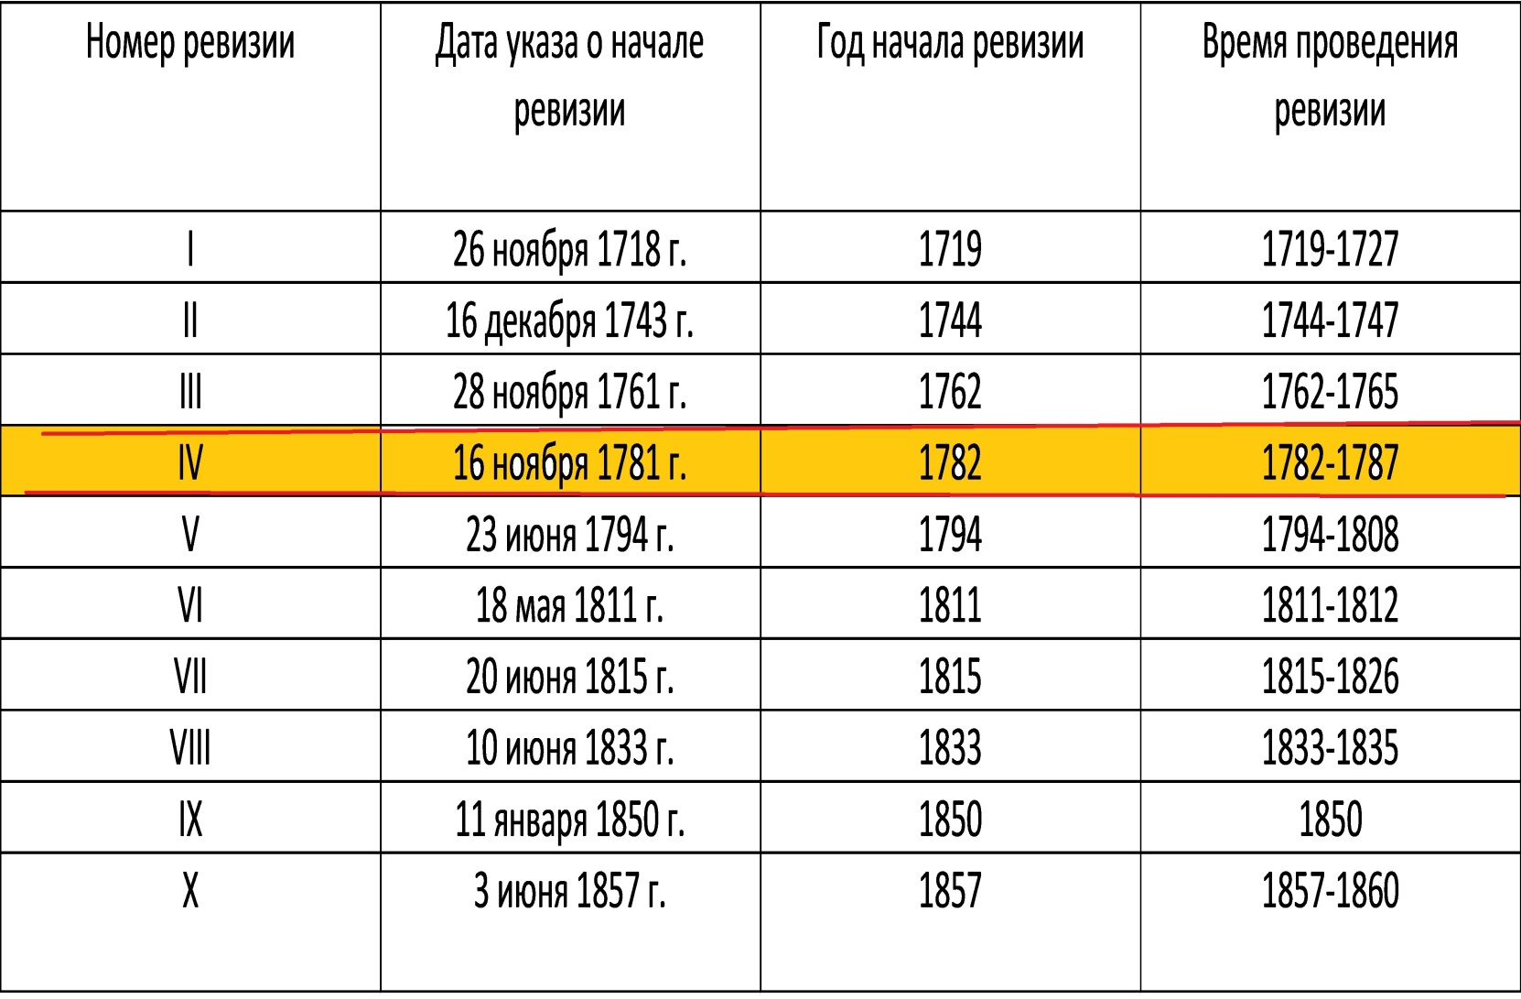
Переписи населения Даты проведения ревизий

Slide 5
Карта Дмитриевского уезда 1836 года

Slide 6
Места села крупец ( дорога на пруд от д. Ладыгино)

Slide 7
Панорама крупецкого пруда

Slide 8
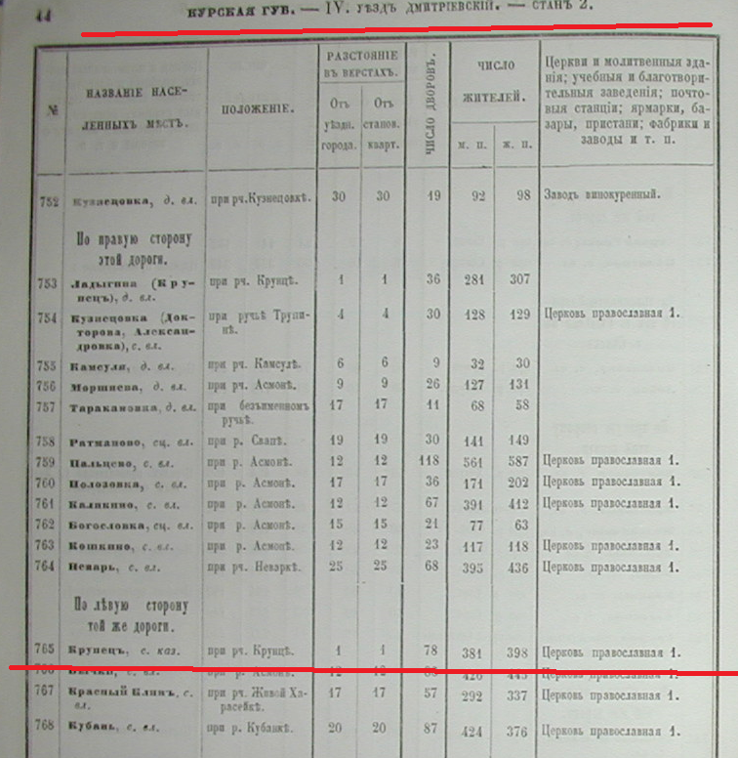
Списки населенных мест 1862 года

Slide 9
Памятник воинам –освободителям с. Крупец

Slide 10
Крупецкая средняя общеобразовательная школа

